Slide 1
第5章 代数式与函数的初步认识
5.1 用字母表示数
WWW.PPT818.COM

Slide 2
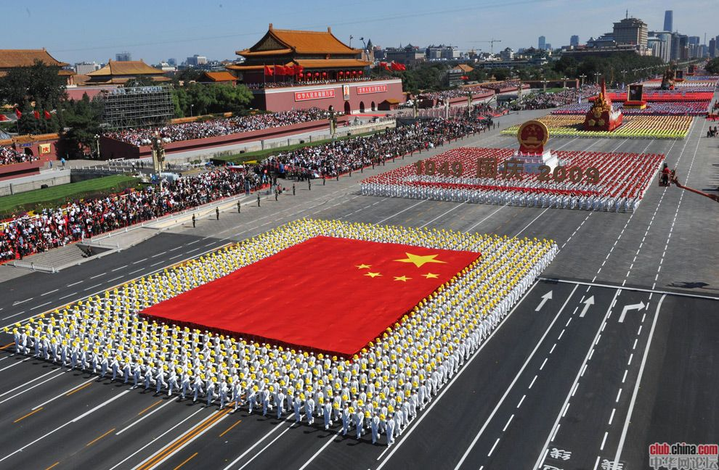

Slide 3
这是中华人民共和国建国60周年时，天安门广场举行阅兵及游行活动的照片，游行队伍的各个方队依次从天安门前通过，如果一个方队的每行及每列都有n个人组成，那么：
（1）这个方队共有多少人？
（2）这个方队的最外围一周共有多少人？

Slide 4
学习目标
1.进一步理解用字母表示数的意义，知道使用字母可以表示数、数量关系和变化规律。
2.经历从实际问题中抽象出数量关系的过程，初步建立符号意识、经历观察、发现、猜想、交流、反思等活动，获得数学活动的经验。

Slide 5
生活实例
说一说下面的图形表示什么？

Slide 6
生活实例
说一说下面的图形表示什么？

Slide 7
生活实例
扑克牌“黑桃J”、“红桃Q” 、“梅花k”，J、Q 、k各表示什么？
我们可以用字母来表示数字

Slide 8
探索发现
3+(-2)=(-2)+3
0+(-4)=(-4)+0
……
你想到了什么？
两个数相加，交换加数的位置，它们的和不变。
a+b=b+a
加法交换律
文字语言
符号语言
r
o
想一想：圆的周长和面积公式

Slide 9
交流与发现
(1) 3和5是与4相邻的两个整数。同样地，-2与0是与-1相邻的两个整数。如果用字母n表示任意一个整数，那么与它相邻的两个整数怎样表示呢？
(2) 我们知道，互为相反的两个数的和是零。
如果用字母a表示任意一个有理数，上面的法则可以写成_______
(n-1) ,(n+1)
a+(-a)=0
（3）某城市市内公用电话的付费标准是：通话一方从电话接通开始计费，通话时间不超过3分钟付费0.2元，超过3分钟后，每1分钟加付0.1元（不足1分按1分钟计费）。请按上述付费标准填写下表：
通话时间/分 | 0~3 | 4 | 5 | 6 | 7 | 8 | 9 | …
付费/元 |  |  |  |  |  |  |  | …
0.2
0.3
0.4
0.5
0.6
0.7
0.8
如果通话时间用字母n（n>3,n是整数）表示，那么通话n分钟应付费多少元？
[0.2+(n-3) ×0.1]元

Slide 10
1.简洁方便
2.具有代表性

Slide 11
数学游戏
1只青蛙1张嘴，2只眼睛4条腿，扑通1声跳下水.
2只青蛙2张嘴，4只眼睛8条腿，扑通2声跳下水.
3只青蛙3张嘴，6只眼睛12条腿，扑通3声跳下水.
………
这首儿歌唱得完吗？你能不能用简洁的语言表达儿歌的内容呢？
Notes:
11

Slide 12
数学实践
若已知四个数中的某个数为a，那么其余的三个数可以怎样表示
下面月历涂色方框中的4个数有什么关系？
日 | 一 | 二 | 三 | 四 | 五 | 六
 |  | 1 | 2 | 3 | 4 | 5
6 | 7 | 8 | 9 | 10 | 11 | 12
13 | 14 | 15 | 16 | 17 | 18 | 19
20 | 21 | 22 | 23 | 24 | 25 | 26
27 | 28 | 29 | 30 | 31
a
a+1
a+7
a+8
Notes:
12

Slide 13
数学应用
例: 用含有字母的式子表示：
（1）七年级一班有学生n人，其中男生有m人，那么女生有多少人？
（2）七年级一班有女生a人，男生是女生人数的4/3倍．男生有多少人？
（3）从小亮家到学校的路程是2千米，小亮骑自行车的速度是v千米/时，小亮骑自行车从家到学校需要多少时间？
（4）甲乙二人分别从A，B两地同时出发，相向而行.甲的速度为a千米/时，乙的速度为b千米/时，经过2时两人相遇，A，B两地的距离是多少？
Notes:
13

Slide 14
解：(1)女生有（n-m）人；
(2)男生有
4
—
a
人；
3
2
（3）小亮骑自行车从家到学校需要
时；
—
v
(4)A,B两地的距离是2（a+b)千米.

Slide 15
重要结论
1.数与字母相乘,可省略乘号,数字写在字母前面.
若数字是带分数应写成假分数.
2.字母与字母相乘,用点乘或省略乘号.
3.在除式中,用分数线代替除号.
4.结果是和或差的形式时,应将式子用括号括起来,
再写上单位名称.
5.在用字母表示数的时候，要注意字母的实际意义.

Slide 16
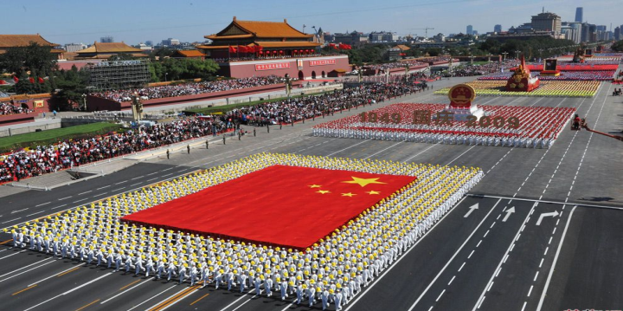
数学应用
这是我国国庆节北京天安门广场举行盛大庆祝活动的照片，游行队伍中各个方队依次在天安门前通过，如果每个方队每边由n个人组成，那么
（1）这个方队共有多少人？
（2）这个方队的最外层周边共有多少人？
n²人
4(n-1)人

Slide 17
数学实验
请用同样大小的正方形纸片按以下方式拼成大正方形。仔细观察 寻找规律：
（1）
1
第（1）个图有 个小正方形；
第（2）个图有 个小正方形；
第（3）个图有 个小正方形；
第（4）个图有 个小正方形
第（n）个图有 个小正方形.
4
（2）
9
16
（3）
n²
后面的图形比前一个多几个小正方形？
（4）

Slide 18
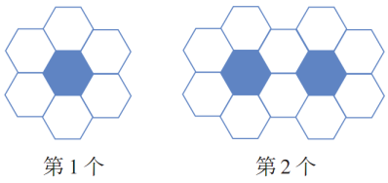
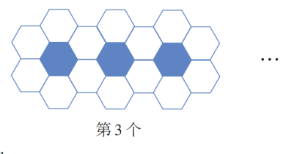
挑战自我
用蓝、白两种颜色的六边形地砖铺成下图的图案.第1个图中有白色砖 块；第2个图有白色砖 块.第4个图中有白色地砖多少块？第n个图中有白色地砖多少块？
7
12
5n+2

Slide 19
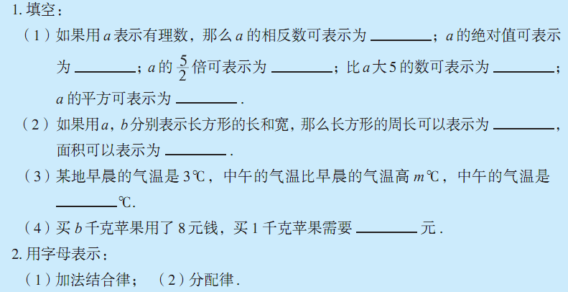
课堂练习

Slide 20
课堂小结
讲一讲：
今天这节课，我们有哪些收获？
1.我们可以用字母表示数字
2.用字母表示数的优点是：简洁方便
3.用字母表示数的规则或应该注意的问题

Slide 21
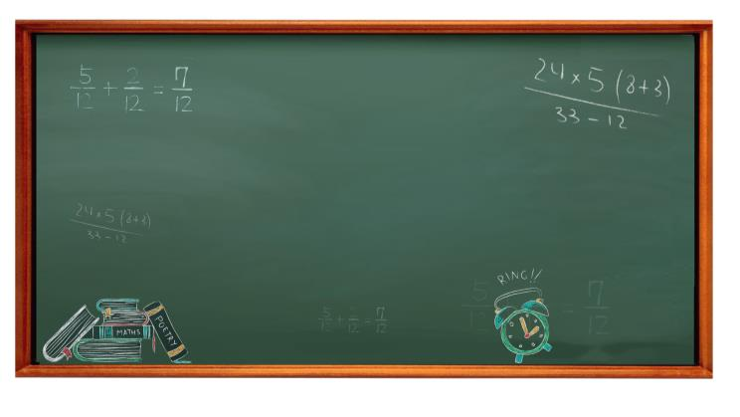
课外作业
完成教材110页习题5.1第2-4题

